Slide 1
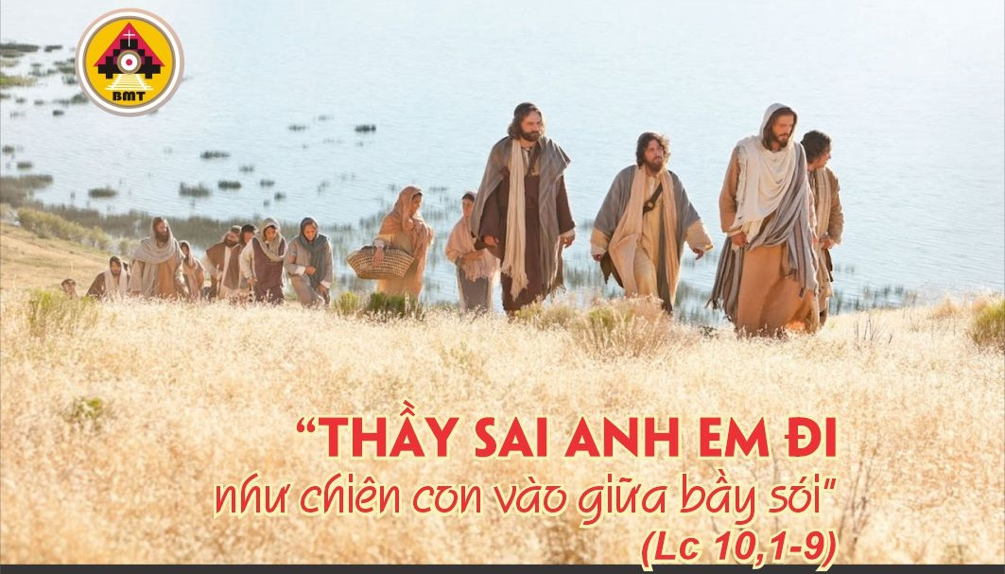

THỨ HAI TUẦN III THƯỜNG NIÊN A

Slide 2
Ca Nhập Lễ
Lạy Chúa, Chúa đã ban cho hai thánh Ti-mô-thê và Ti-tô, những đức tính xứng bậc tông đồ. Xin nhận lời các thánh nhân cầu thay nguyện giúp mà ban cho chúng con khi còn ở đời này biết sống ngay lành và thánh thiện, hầu xứng đáng đạt tới quê trời. Chúng con cầu xin…

Slide 3

Bài Đọc 1: 2 Tm 1, 1-8
“Nhớ lại đức tin trung thành của con”.
Trích thư thứ hai của Thánh Phaolô Tông đồ gửi cho Timô-thêu.

Slide 4
Đáp Ca
Tv 95, 1-2a. 2b-3. 7-8a. 10
Hãy tường thuật phép lạ Chúa giữa muôn dân.

Slide 5
Alleluia: Mt 23, 9a. 10b
Alleluia-alleluia: – “Các ngươi chỉ có một Cha, Người ngự trên trời. Các ngươi chỉ có một người chỉ đạo, đó là Ðức Kitô”. – Alleluia.

Slide 6
Phúc Âm: Lc 10, 1-9

Slide 7


Slide 8

DÂNG LỄ

Slide 9
CA HIỆP LỄ
Chúa phán: không phải các con đã chọn Thầy, nhưng chính Thầy đã chọn các con, và đã cắt đặt, để các con đi, và mang lại hoa trái, và để hoa trái các con tồn tại.

Slide 10
THỨ HAI TUẦN III THƯỜNG NIÊN A

